Slide 1
第4章 文法
4.1 規格の必要性
4.2 文法と言語
4.3 導出
4.4 構文木
4.5 BNF
4.6 構文木と演算子の記法

Slide 2
ソースプログラム
ASCII文字列
解析
字句解析
字句解析：
文字列から句（トークン；単語，語彙に対応）を抽出すること
a = abc + x++;
a, =, abc, +, x, ++, ;
トークン列
構文解析
意味解析
構文木
合成
コード最適化
中間言語プログラム
コード生成
機械語／アセンブリ言語
オブジェクトコード

Slide 3
■プログラミング言語の規格
・構文規則：文字の並び方を規定
・意味規則：文字の並びがもつ意味を規定
＊規格はプログラムの実行結果を規定するが，実行方法（処理系やOS）までは規定しない．

Slide 4
■プログラミング言語の違いによる書き方の違い
・代入 ・比較
a = b a = b
a := b a eq b
a ← b a .eq. b
set a to b a == b
put b to a a is b
(setq a b) (eq a b)

Slide 5
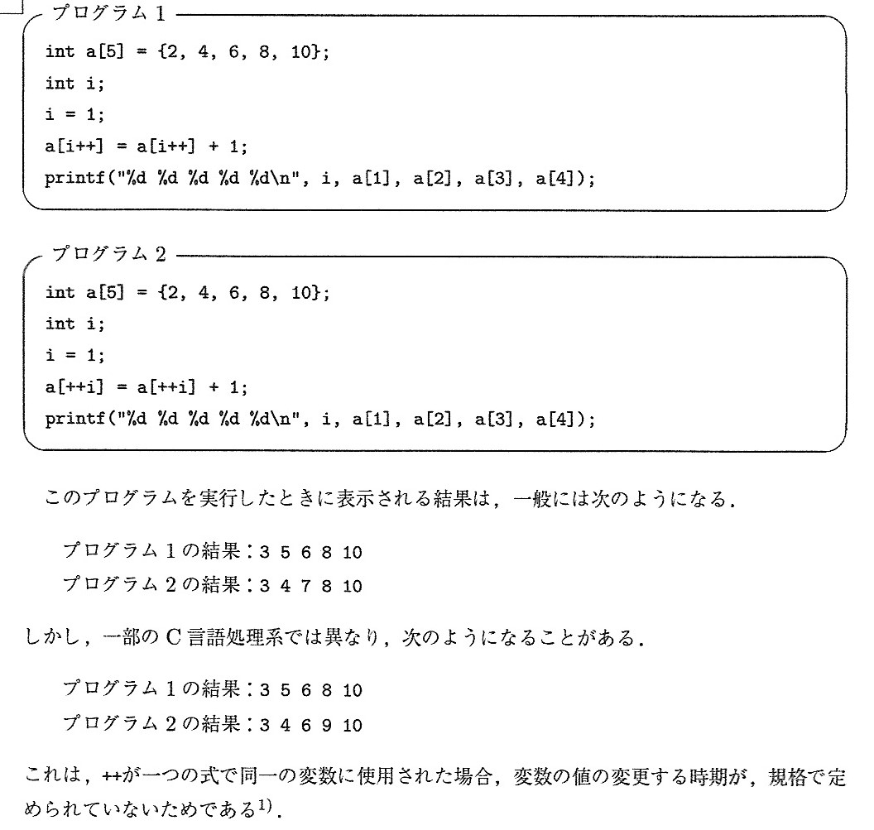
■ 処理系の違いによって結果が異なる例
4 5

Slide 6
第4章 文法
4.1 規格の必要性
4.2 文法と言語
4.3 導出
4.4 構文木
4.5 BNF
4.6 構文木と演算子の記法

Slide 7
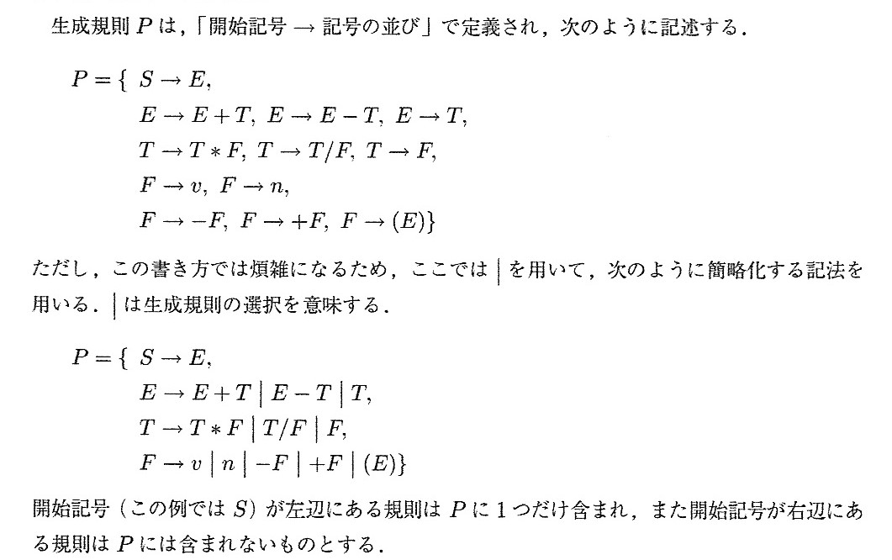
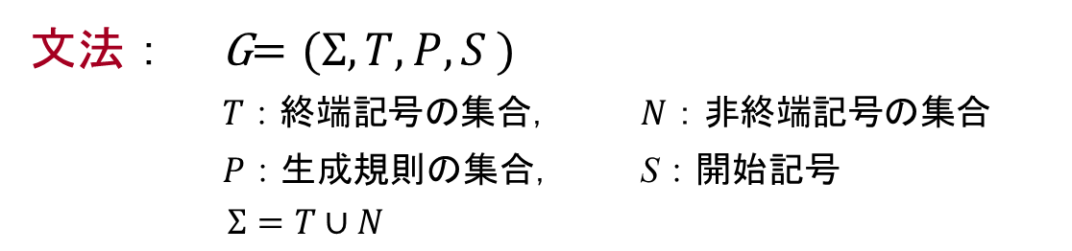
文法： G$=(Σ,T,P,S$ )
$T：$終端記号の集合， $N$：非終端記号の集合
$P：$生成規則の集合， S：開始記号 $Σ=T∪N$
■ 生成規則の例

Slide 8
第4章 文法
4.1 規格の必要性
4.2 文法と言語
4.3 導出
4.4 構文木
4.5 BNF
4.6 構文木と演算子の記法

Slide 9

■ 導出の例
生成規則
$$P=\left\{S→A, A→xAy \right|z\}$$
導出例
$$S⟹A⟹xAy⟹xxAyy⟹xxzyy$$
$$S⟹A⟹xAy⟹xxxAyyy⟹xxxzyyy$$
導出できる記号列の集合
$$\{z,xzy,xxzyy,xxxzyyy,xxxxzyyyy, ⋯ \}$$

Slide 10
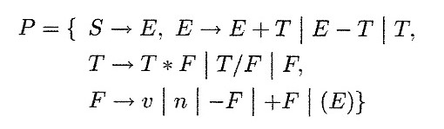
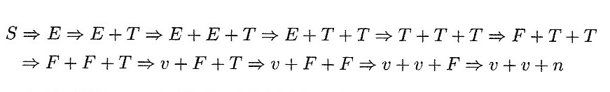
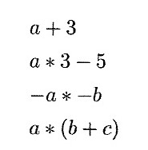
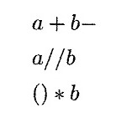
■ 式の導出
生成規則
E：式
T：項
F：因子
v：変数 ，n：整数
導出例
導出できる記号列の例
導出できない記号列の例

Slide 11
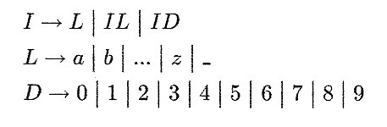
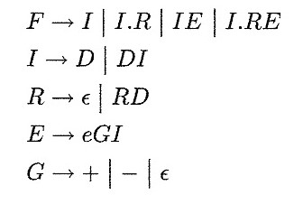
■ 識別子（アルファベット，数字，下線で構成）の導出
生成規則
■ 浮動小数点数の導出
生成規則
ε ：空
I ：integer
R：fraction

Slide 12
第4章 文法
4.1 規格の必要性
4.2 文法と言語
4.3 導出
4.4 構文木
4.5 BNF
4.6 構文木と演算子の記法

Slide 13
■ 構文木
構文解析の過程や結果を木で表現したもの
* 文法の解釈にあいまいさがなければ，導出過程にかかわらず構文木は一意に決定

Slide 14
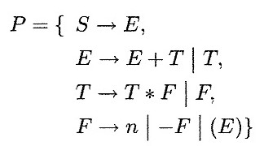
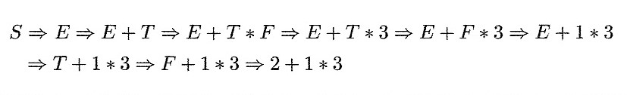
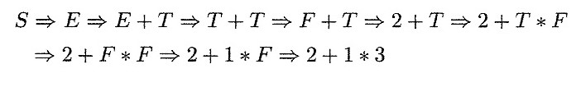
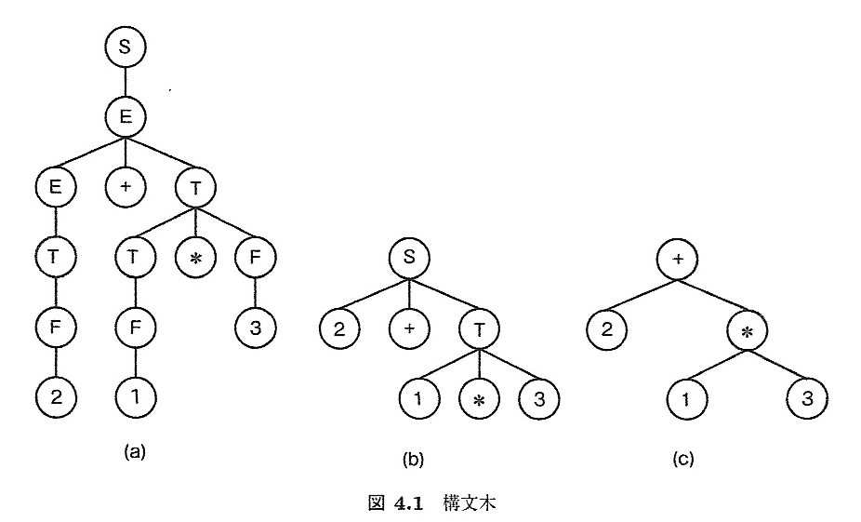
■ 文法の解釈にあいまいさがない例
生成規則

Slide 15
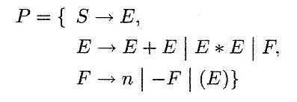
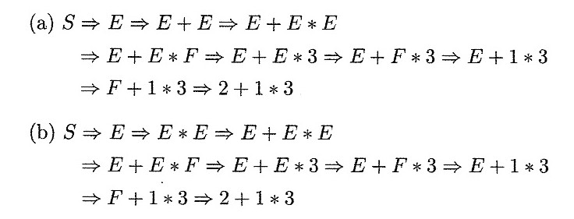
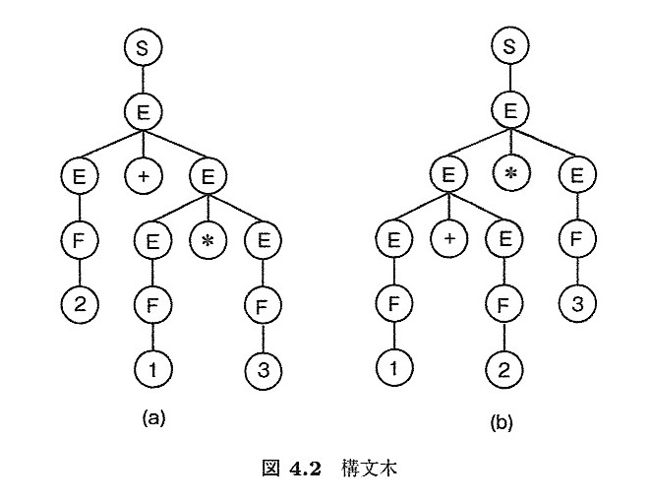
■ 文法の解釈にあいまいさがある例
生成規則

Slide 16
第4章 文法
4.1 規格の必要性
4.2 文法と言語
4.3 導出
4.4 構文木
4.5 BNF
4.6 構文木と演算子の記法

Slide 17
■ BNF（Backus Naur Form）
文脈自由文法の定義に用いられるメタ言語（言語を記述するための言語）の一つで，プログラミング言語の定義に利用される．
＊左辺の非終端記号を，右辺の非終端記号と終端記号から構成される列で定義
＊非終端記号の定義に，再度自分自身を用いる帰納的定義（再帰的定義）が特徴

Slide 18
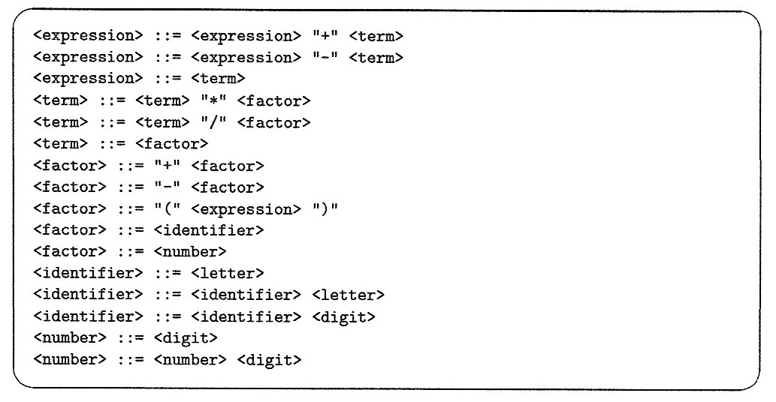
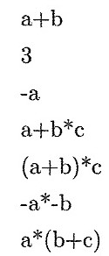
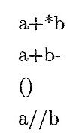
■ BNFによる式の定義
生成される式 生成されない式

Slide 19
第4章 文法
4.1 規格の必要性
4.2 文法と言語
4.3 導出
4.4 構文木
4.5 BNF
4.6 構文木と演算子の記法

Slide 20
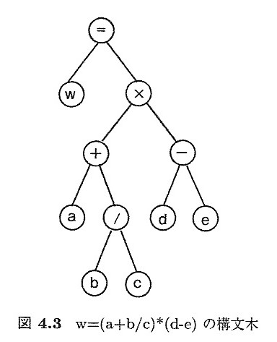
■ 構文木の記述
括弧を使わず簡単な形で演算子の優先順位を保存した記述が必要
記法 | 考え方 | 構文木の復元 | 例：w=(a+b/c)*(d-e)
中置記法 | オペランド・演算子・オペランド | 不可能 | w=a+b/c*d-e
前置記法 | 演算子・オペランド・オペランド | 可能^{*)} | =w*+a/bc-de
後置記法 | オペランド・オペランド・演算子 | 可能^{*)} | wabc/+de-*=
^{*)}二項演算子と単項演算子（＋，ー）は異なる記号を使用することが必要

